Slide 1
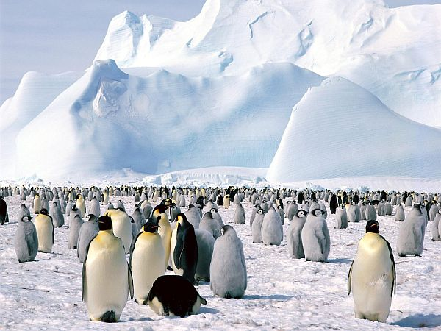
ARKTIKA IN ANTARKTIKA
Projektna naloga pri predmetu geografija

Slide 2
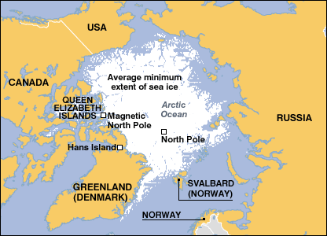
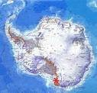
LEGA
- Antarktika leži na
skrajnem severu v
severnem ledenem
morju.
- Arktika leži na skrajnem jugu.

Slide 3
PODATKI ANTARKTIKE
- Površina:13 900 000 km
- Jeziki: angleščina, francoščina, španščina,ruščina, kitajščina,...
- Vera: Uradne vere ni
- Denarna enota: ni
- Izvoz: ni
- Uvoz: ni

Slide 4
ZANIMIVOSTI
- Antarktika je večja od združenih držav amerike.
- Ponekod je led debel tudi do 2000 m.
- Pozimi se temperature spustijo na – 80c
- To je kraj z najmočnejšimi vetrovi na svetu.
- Najmočnejši izmerjeni sunek vetra je bil
360 km/h.
- Najnižja izmerjena temperatura je bila -86,2c

Slide 5
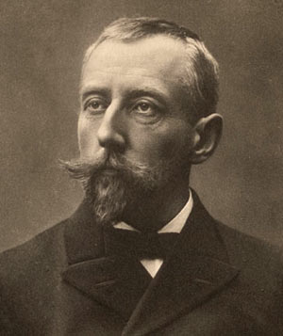
ZGODOVINA ANTARKTIKE
- Odkrili so jo poznega januarja leta 1820.
- Leta 1961 so sklenili antarktično pogodbo, ki
je dovolila uporabljanje antarktike le za miroljubne namene.
Roald Amundsen

Slide 6
PODNEBJE ARKTIKE
- Arktiko ločimo na dva podnebna dela. Na tundrsko in polarno podnebje.
- V primerjavi z Antarktiko ima milo podnebje
- Kopno se poleti ogreje do 15c
- Temperatura nad morjem je 0c.
Severni sij

Slide 7
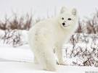
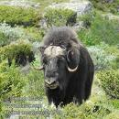
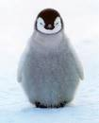
ŽIVALSTVO ARKTIKE
- Polarna lisica
- Severni medved
- Moškatno govedo
- Mnoge vrste ptic
- Pingvini
- Tjuljni...
Polarna lisica
Moškatno govedo
Severni medved
Pingvini

Slide 8
VIRI
- http://sl.wikipedia.org/wiki/Antarktika
- http://sl.wikipedia.org/wiki/Arktika
- Velika ilustrirana otroška enciklopedija
- Dežele in ljudje – Antarktika
- Dežele in ljudje – Arktika
- Svetovna enciklopedija za otroke

